Slide 1
Injection-locking of terahertz quantum cascade lasers
H25年度 後期雑誌会 宿題
M1 林 建太

Slide 2
宿題
インジェクションロックの説明
サイドバンドについて
OMOの構造

Slide 3
インジェクションロック (光注入同期法)
多モード発振の高出力レーザー (スレーブレーザー) に非常に安定したレーザー (マスターレーザー) 光を注入すること．
半導体レーザーの自走状態では一般に広い波長帯で発振している．ここに周波数ω₀の狭い線幅のレーザーを入射することによって周波数ω₀の光に対応する誘導遷移確率が圧倒的に大きくなる．
⇒周波数がマスターレーザーに同期される (周波数揺らぎや線幅は注入信号に依存)

Slide 4
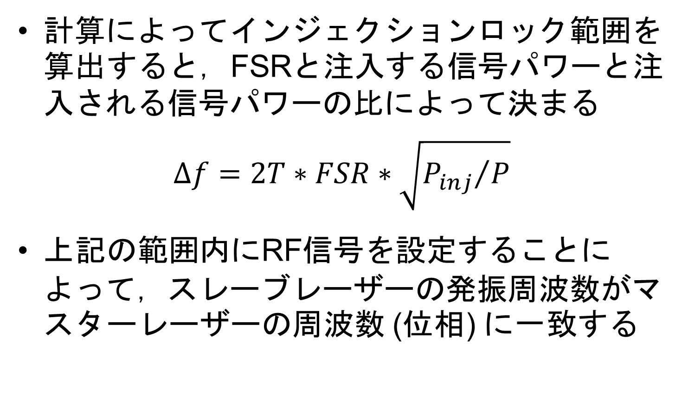
計算によってインジェクションロック範囲を算出すると，FSRと注入する信号パワーと注入される信号パワーの比によって決まる
$$∆f=2T∗FSR∗\sqrt{{P_{inj}}/P}$$
上記の範囲内にRF信号を設定することによって，スレーブレーザーの発振周波数がマスターレーザーの周波数 (位相) に一致する

Slide 5
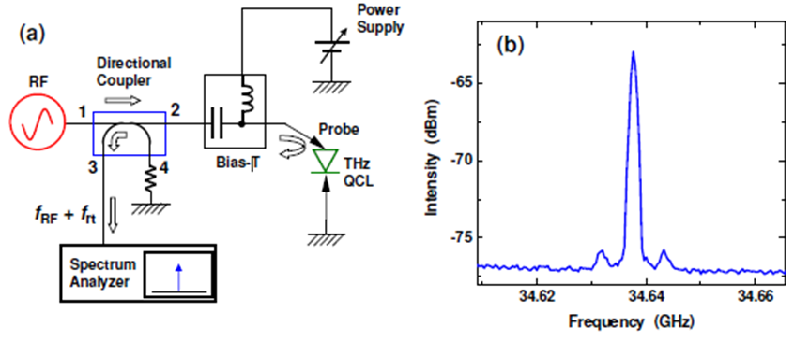
実験装置 (金属導波管型)
金属導波路を用いたTHz-QCL
中心周波数2.2THzにおいてマルチモードで放射する

Slide 6
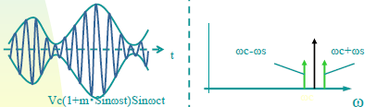
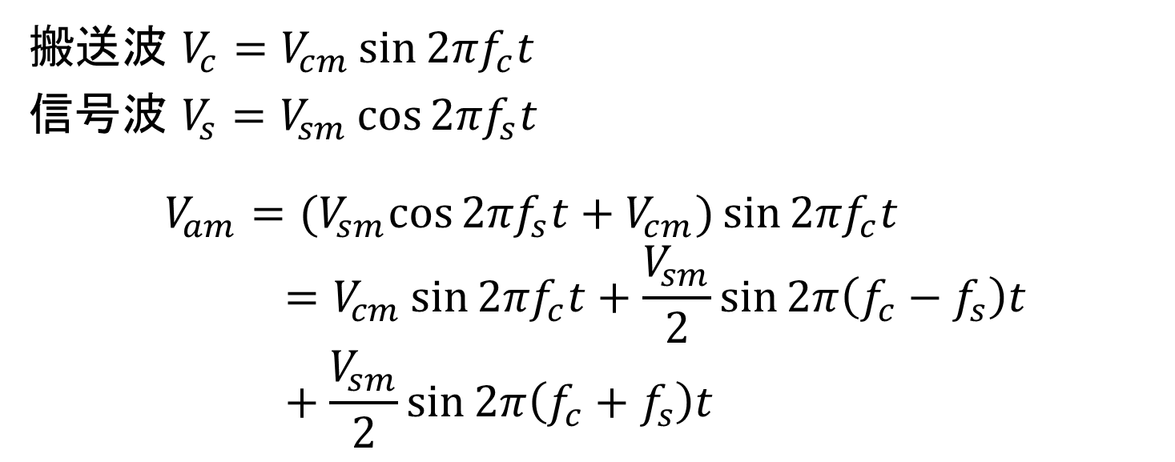
振幅変調
搬送波 $V_{c}=V_{cm}\sin{{2πf}_{c}t}$
信号波 $V_{s}=V_{sm}\cos{{2πf}_{s}t}$
$$V_{am}={(V}_{sm}\cos{{2πf}_{s}t+V_{cm})\sin{{2πf}_{c}t}}=V_{cm}\sin{{2πf}_{c}t+\frac{V_{sm}}{2}\sin{2π\left(f_{c}−f_{s}\right)t}}+\frac{V_{sm}}{2}\sin{2π\left(f_{c}+f_{s}\right)t}$$

Slide 7
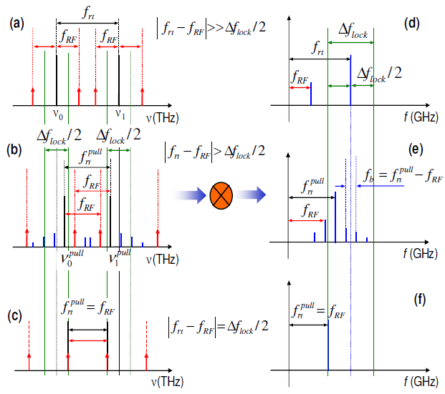
インジェクションロックの過程

Slide 8
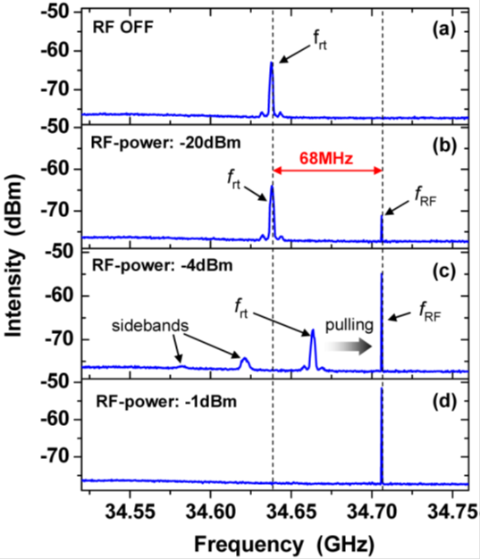
実験結果
RF信号は34.706GHz
RFパワーを上昇
→f_{rt}信号がRF信号に
引き寄せられ，
-1dBmでロックが確認

Slide 9
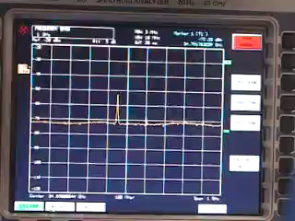
動画(インジェクションロック)

Slide 10
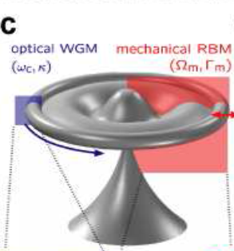
OMOについて
OMO (opto-mechanical oscillator)
共振器の片側にバネがあり，その機械的振動数によって変調される
microtoroid OMO
Notes:
マッハツェンダー変調器によって変調

Slide 11
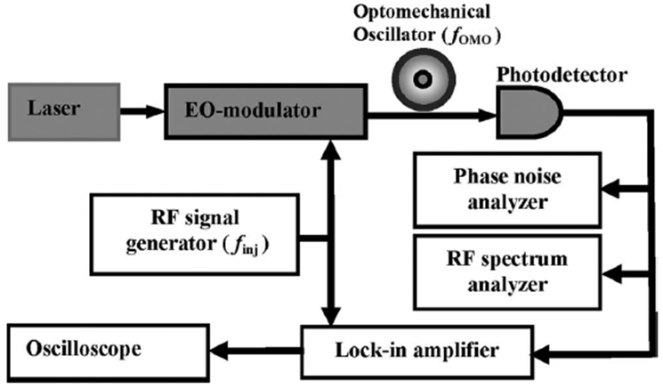
microtoroid OMO
注入信号f_{inj}の振幅が十分大きい
発振周波数f_{OMO}に近い
→インジェクションロックされる

Slide 12
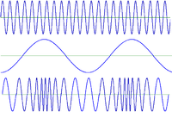
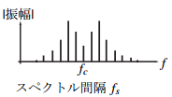
周波数変調
FM変調は、変調信号の振幅に応じて搬送波の周波数を変化させる
被変調波が fc を中心とした周波数間隔 fs の無数の側帯波からなる

